Slide 1
Интерактивная игра
Ориентировка в пространстве:
лево- право

Slide 2
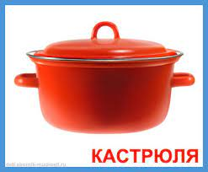
Что находиться справо от кастрюли?
Проверить
Что находиться справо от тарелки?
Проверить
Что находиться слева от кастрюли?
Проверить
Что находиться слева от кружки?
Проверить

Slide 3
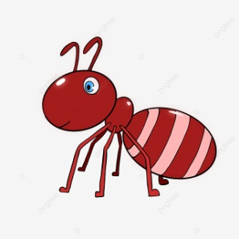
Покажи какие муравьи ползут направо, какие налево.
Сколько муравьев справа, слева?
Проверить

Slide 4
Сколько рыбок справо от кошки?
3
5
Сколько рыбок слева от кошки?
3
5

Slide 5
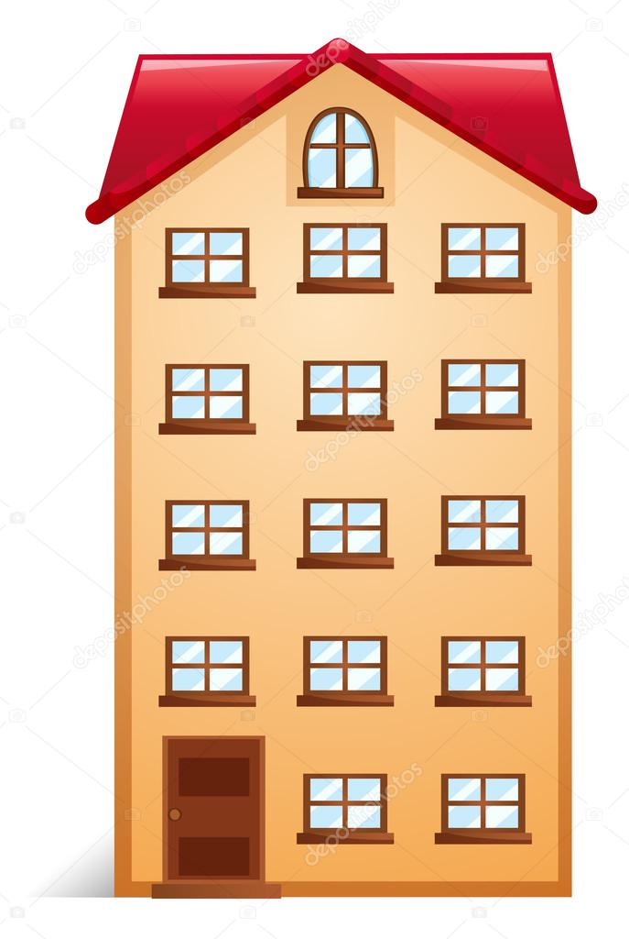
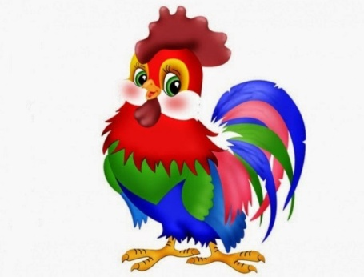
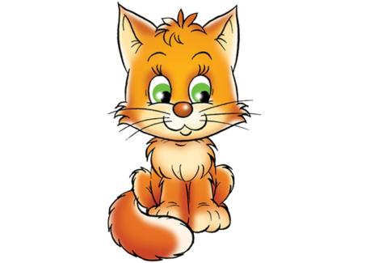
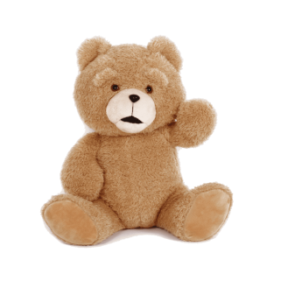
Кто живет справа от кошки и слева отмедвежонка?

